Slide 1

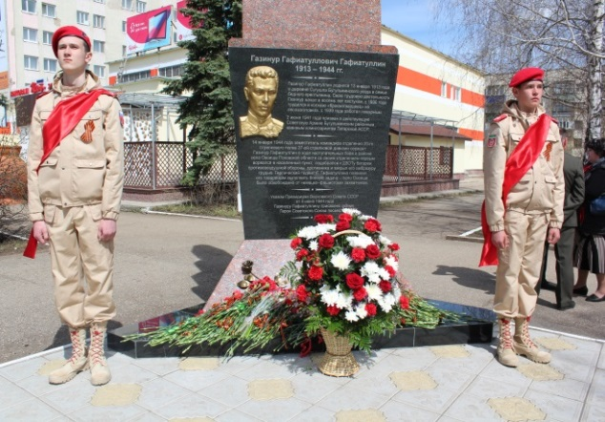
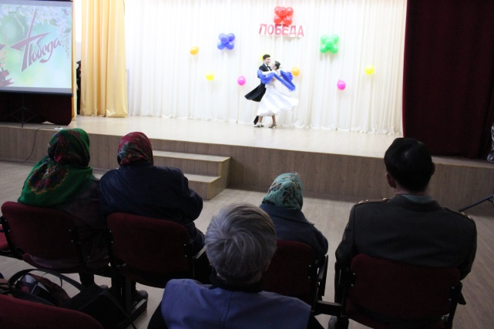
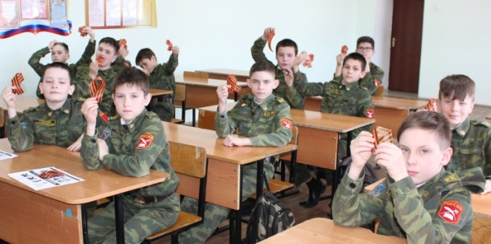
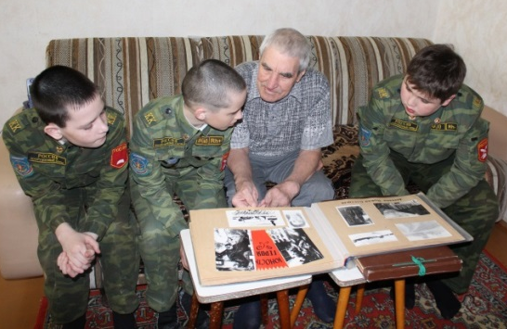
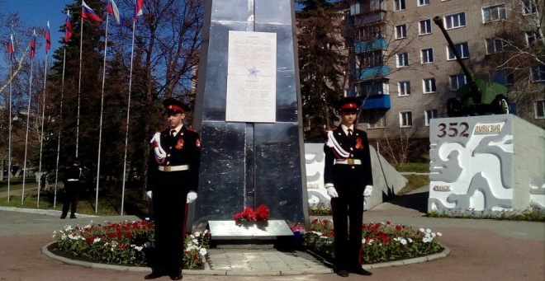
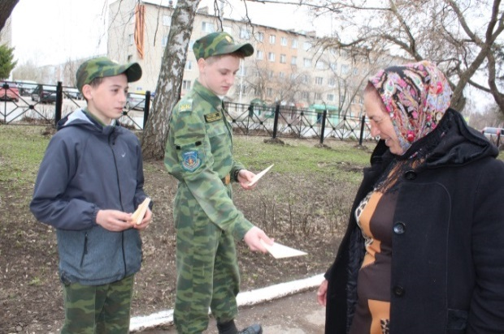
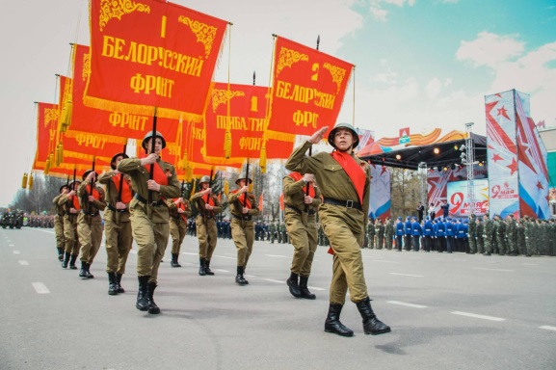
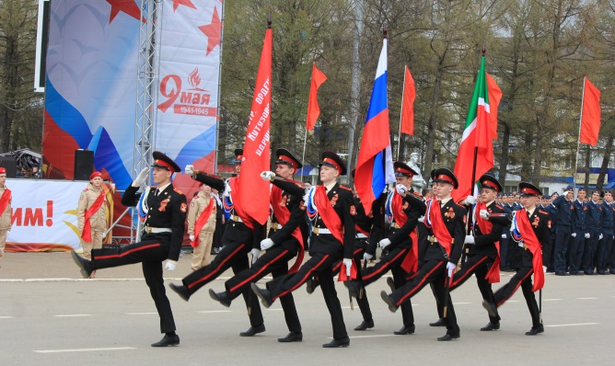
Бугульминские кадеты
БК
№5
15.05.18
Независимое печатное издание кадетского самоуправления ГБОУ «Бугульминская кадетская школа-интернат имени Героя Советского Союза Газинура Гафиатуллина»
ДЕНЬ ПОБЕДЫ «Георгиевская ленточка» «Поздравь ветерана» «Молчанием вслух говорим» «Обелиск» «Письмо Победы» «Парад Победы» «Бессмертный полк»

Slide 2
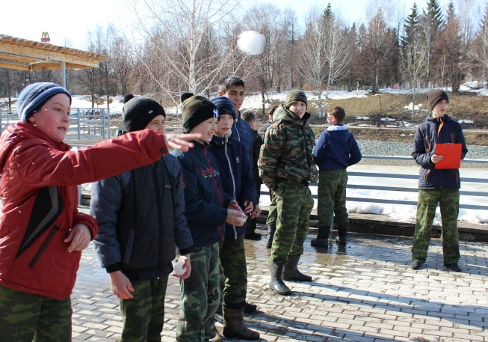
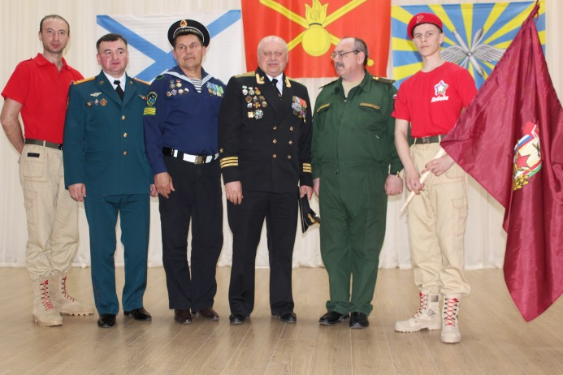
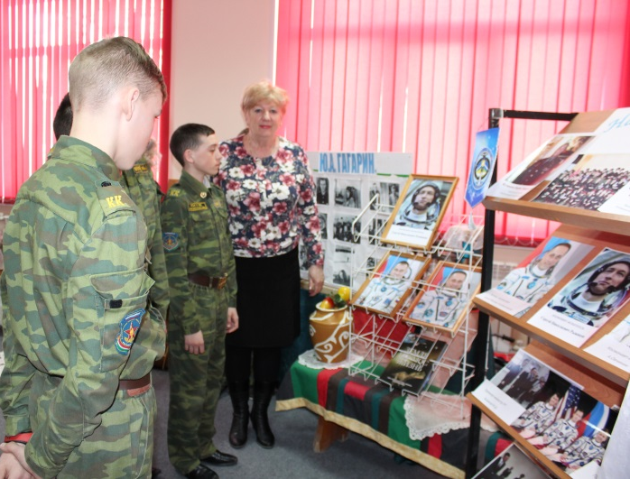
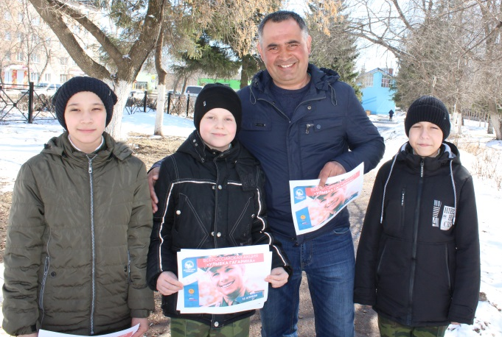
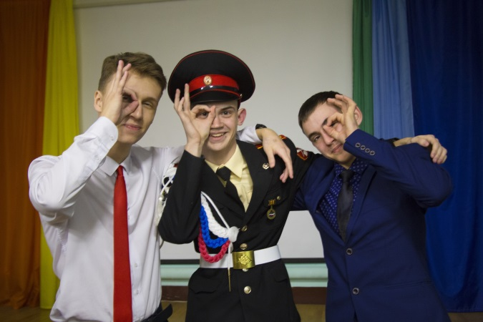
БК №5 от 15.05.2018
Независимое печатное издание кадетского самоуправления ГБОУ «Бугульминская кадетская школа-интернат имени Героя Советского Союза Газинура Гафиатуллина»
ДЕНЬ КОСМОНАВТИКИ «КОСМИЧЕСКОЕ ПУТЕШЕСТВИЕ» Волонтёры Победы 8 класса провели на берегу городского пруда квест, посвящённый Дню космонавтики. Четырём командам 5-7 классов нужно было побывать на каждой планете солнечной системы и добыть там , выполнив определённое задание, ключевую карту. В конце маршрута карты планет нужно было расположить по мере удалённости от Солнца. Все кадеты достойно справились с заданиями, команда 7 Б класса пришла к финишу первой, заработав 1 бонусный балл. Однако, самыми эрудированными, быстрыми и ловкими оказались команды 6 и 7А классов, набравшие равное количество баллов и победившие в игре. В школе прошли классные часы и музейные уроки, посвящённые Дню космонавтики. В школьной библиотеке и в музее были оформлены выставки и экспозиции о космосе. | Акция «Улыбка Гагарина» Отряд Волонтёры Победы принял участие во Всероссийской акции «Улыбка Гагарина». Волонтёры около школы предлагали прохожим сфотографироваться с портретом космонавта, изобразив его знаменитую улыбку и раздали листовки с информацией о современных Российских космонавтах и последних достижениях отечественной космонавтики. Затем кадеты сделали коллажи с Юрием Гагариным, где постарались изобразить его улыбку. | День призывника Бугульминские кадеты традиционно участвовали в празднике «День призывника». Юнармейцы встречали призывников и гостей праздника, помогли провести праздничный концерт. ВЕСЕННЯЯ СМЕНА РДШ На каникулах в детском лагере «Костёр» прошла Весенняя смена РДШ. Савельев Егор представил проект «Они воспевали Отечество».

Slide 3
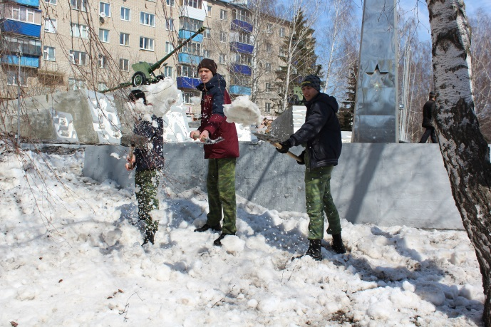
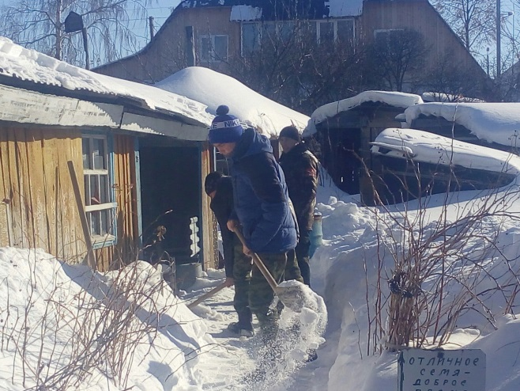
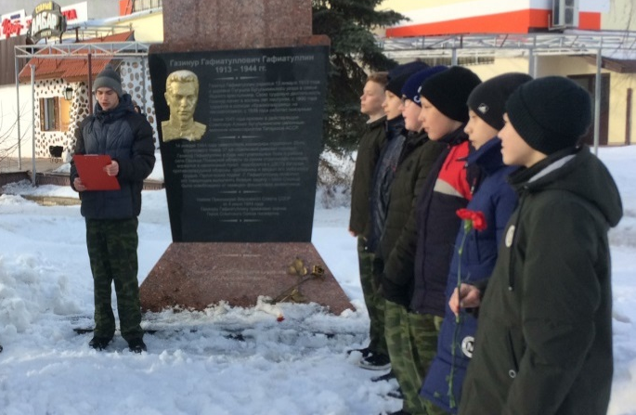
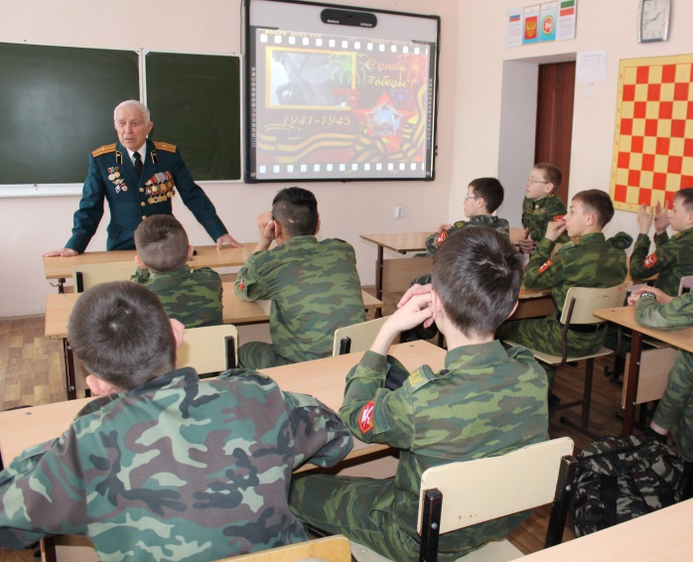
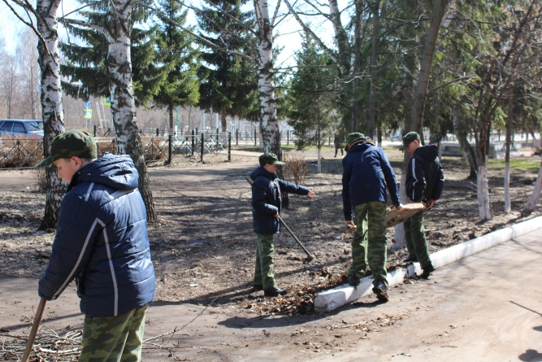
БК №5 от 15.05.2018
Независимое печатное издание кадетского самоуправления ГБОУ «Бугульминская кадетская школа-интернат имени Героя Советского Союза Газинура Гафиатуллина»
ДОБРОГОД волонтёры 9 А класса очистили от снега придомовой участок ветерана Великой Отечественной войны Абунаева Х.Г. Урок «Наши ветераны» | ДОРОГА К ОБЕЛИСКУ Всю весну юнармейцы очищали от мусора и снега памятник 352-й стрелковой дивизии. Юнармейцы 6 класса подготовили и провели Урок мужества «Наши ветераны» с ветераном вооружённых сил СССР майором запаса Шайхутдиновыи М.Ш. Мунир Шаяпович рассказал кадетам о своём военном детстве и службе кадровым военным. Читал стихи и рассказывал интересные эпизоды из военной и армейской жизни. Пожелал ребятам брать пример с ветеранов. Кадеты вместе с майором просмотрели фильм из школьного архива «В гостях у ветерана», вспомнили живых и ушедших ветеранов ВОВ, частых гостей кадет. На вопрос: «Зачем нам нужна память о войне и ветеранах?», ребята дружно ответили, что им эта память нужна, чтобы вырасти настоящими патриотами, любящими свою Родину и, если понадобится, суметь постоять за своих близких и родных. | Юнармейцы 7 А класса вместе с офицером-воспитателем Валиевым И.Ф. расчистили снег около памятника Газинуру Гафиатуллину. Кадет 10 класса Егор Савельев провёл митинг, посвящённый Герою, где прозвучал рассказ о подвиге Газинура, прошла минута молчания и клятва кадет быть достойными подвига Героя. Митинг закончился трехкратным "Ура!" Герою Советского Союза Газинуру Гафиатуллину Всю весну кадеты очищают от снега и прошлогоднего мусора территорию прилегающюю к школе и памятник 352-стрелковой дивизии

Slide 4
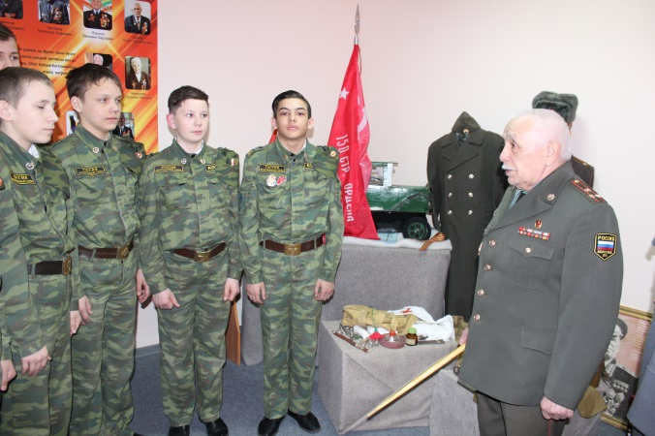
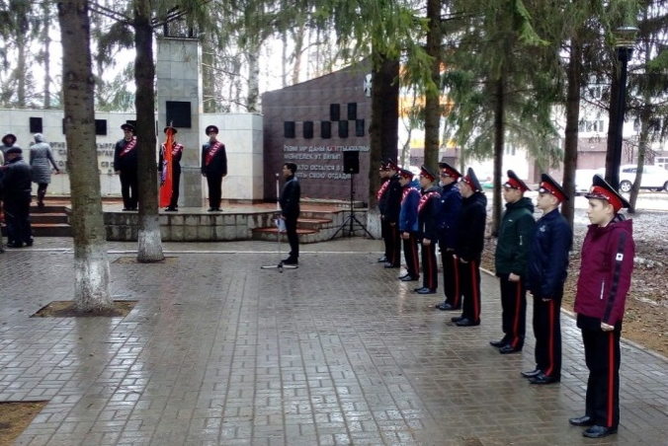
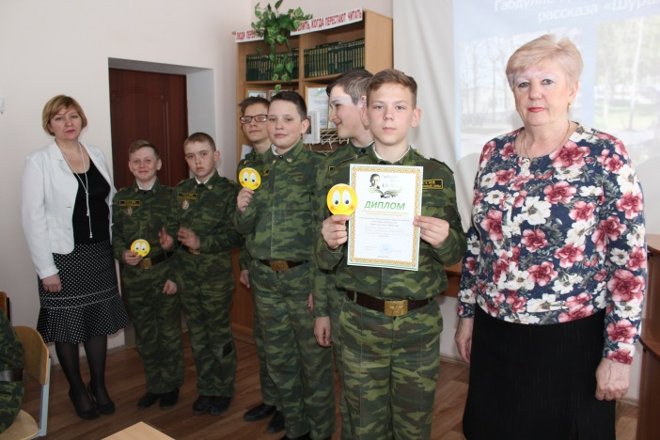
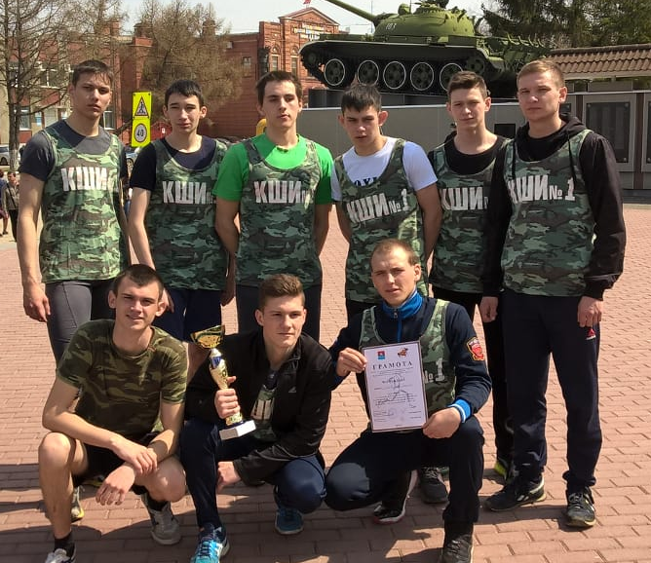
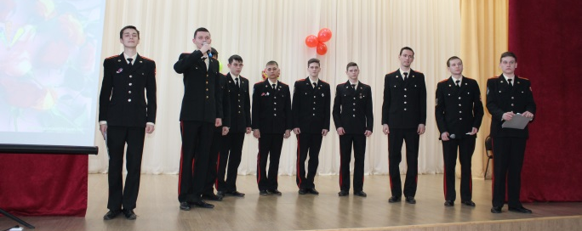
БК №5 от 15.05.2018
Независимое печатное издание кадетского самоуправления ГБОУ «Бугульминская кадетская школа-интернат имени Героя Советского Союза Газинура Гафиатуллина»
День родного языка В этот день в библиотеке была оформлена выставка книг Габдуллы Тукая. Кадеты вместе с педагогом-библиотекарем организовали чтение отрывков из произведений великого татарского писателя. Учитель татарского языка провела с ребятами игру «Родной язык». Три команды боролись за победу на знание биографии и произведений Тукая. Победители были награждены почётной грамотой. 14.04.2018 кадеты 6 класса приняли участие в республиканской конференции исследовательских работ учащихся «Малые Давыдовские чтения» и были награждены дипломом победителя. | ПАМЯТЬ О ЧЕРНОБЫЛЕ Много лет прошло со времени трагедии на Чернобыльской АС, но память о ней живёт в сердцах тех, кто участвовал в её ликвидации. Бугульминские кадеты присоединились к Вахте памяти по жертвам Чернобыля. В школе прошли тематические уроки и беседа с медработником школы. 8-го марта Кадеты поздравили женщин школы, проведя между классами конкурс художественной самодеятельности. Определить, кто же оказался лучшим, было весьма сложно. Ведь каждый участник очень старался. Милым дамам в жюри понравились абсолютно все номера. За что каждый конкурсант получил сладкий приз | Музейный урок посвящённый истории военной формы, провёл для кадет подполковник запаса Курбеев М.Х. Команда Бугульминской кадетской школы стала победителем Легкоатлетическаой эстафеты на призы «Бугульминской газеты»

